Slide 1
風險概念

Slide 2
為什麼叫風險?

Slide 3
什麼是風險? 什麼是不確定? 不確定是不是一定是風險? 不確定好?不確定壞?有好有壞?

Slide 4
現代風險與傳統風險的差別

Slide 5
風險可以交易 風險價格或 風險溢酬(Risk Premium)

Slide 6
衡量風險方法

Slide 9
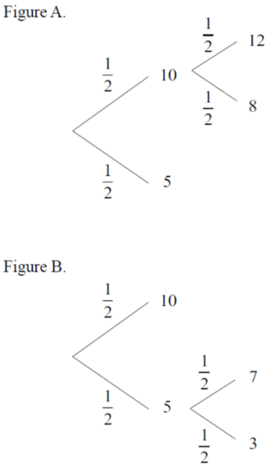

Slide 10
變異數(Variance) 偏態係數(Skewness)….所有動差 捕捉所有我們不喜歡的不確定性R

Slide 11
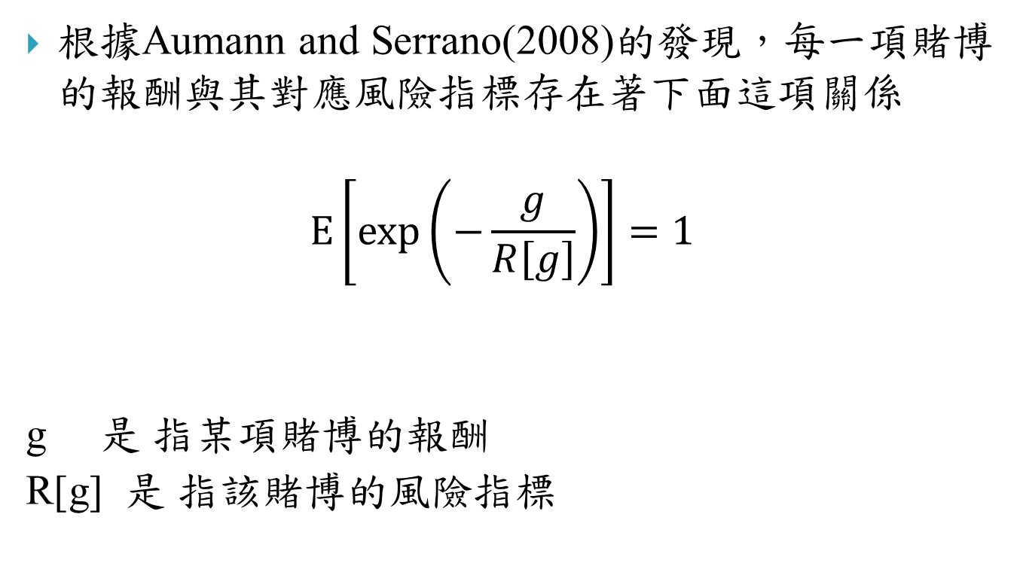
風險指標 R
根據Aumann and Serrano(2008)的發現，每一項賭博的報酬與其對應風險指標存在著下面這項關係
$$E\left[exp\left(−\frac{g}{R\left[g\right]}\right)\right]=1$$
g 是 指某項賭博的報酬
R[g] 是 指該賭博的風險指標

Slide 12
系統風險與非系統風險

Slide 13
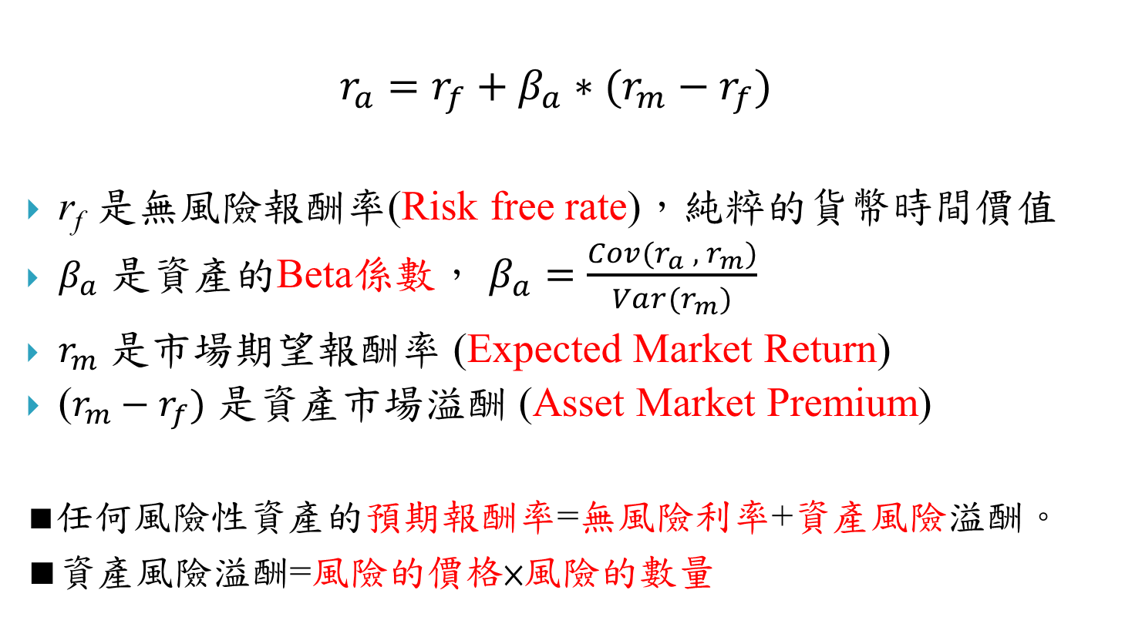
資本資產定價模型 (capital asset pricing model，CAPM)
$$r_{a}=r_{f}+β_{a}∗(r_{m}−r_{f})$$
r_{f} 是無風險報酬率(Risk free rate)，純粹的貨幣時間價值
$β_{a}$ 是資產的Beta係數， $β_{a}=\frac{Cov(r_{a} , r_{m})}{Var(r_{m})}$
$r_{m}$ 是市場期望報酬率 (Expected Market Return)
($r_{m}−r_{f})$ 是資產市場溢酬 (Asset Market Premium)
$∎$任何風險性資產的預期報酬率=無風險利率+資產風險溢酬。
$∎$資產風險溢酬=風險的價格×風險的數量

Slide 14
極端風險的概念

Slide 15
風險值(Value at Risk，VaR)
P(ΔPΔt ≤ VaR) = a
P(.) 是資產價值損失小於可能損失上限的機率。
ΔP 是某一金融資產在一定持有期Δt的價值損失額。
VaR 是給定置信水平 a 下的在險價值，即可能的損失上限。
a 是給定的信心水準。

Slide 16
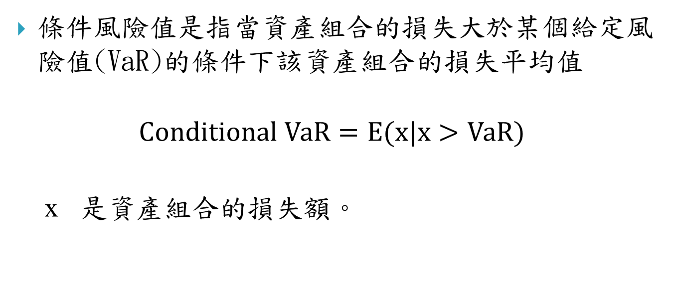
條件風險值(Conditional VaR)
條件風險值是指當資產組合的損失大於某個給定風險值(VaR)的條件下該資產組合的損失平均值
$$Conditional VaR=E(x|x>VaR)$$
x 是資產組合的損失額。

Slide 17



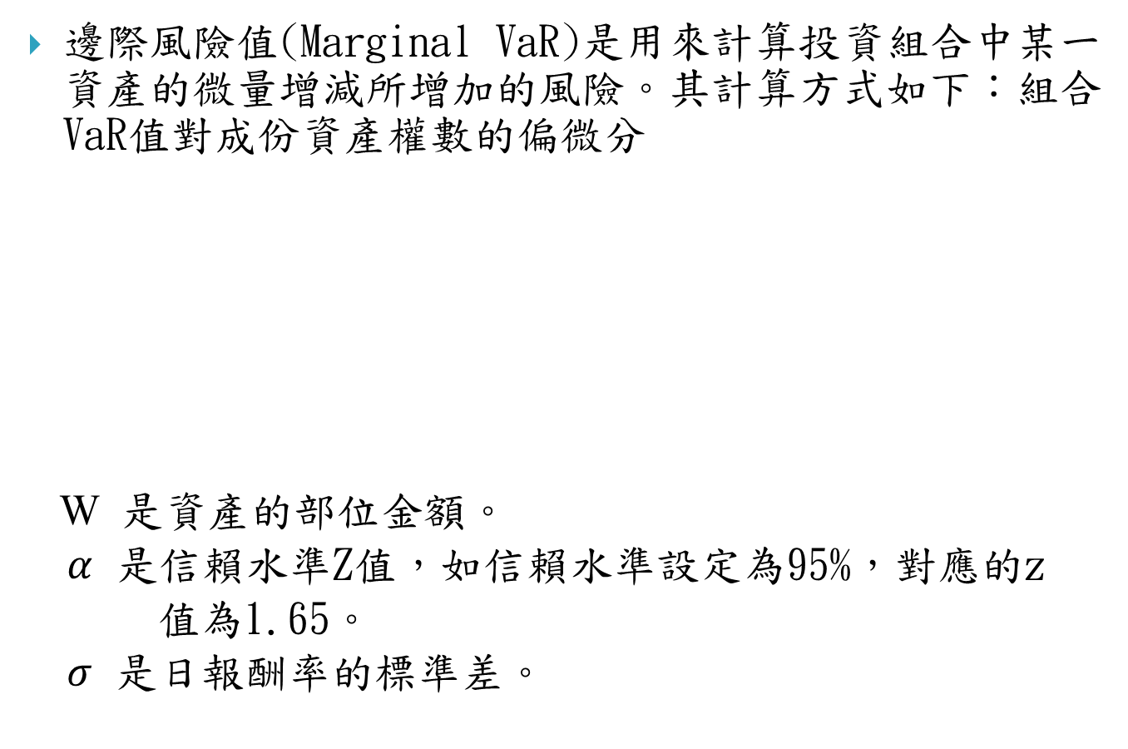
邊際風險值(Marginal VaR)
邊際風險值(Marginal VaR)是用來計算投資組合中某一資產的微量增減所增加的風險。其計算方式如下：組合VaR值對成份資產權數的偏微分
W 是資產的部位金額。
$α$ 是信賴水準Z值，如信賴水準設定為95%，對應的z
值為1.65。
$σ$ 是日報酬率的標準差。

Slide 18
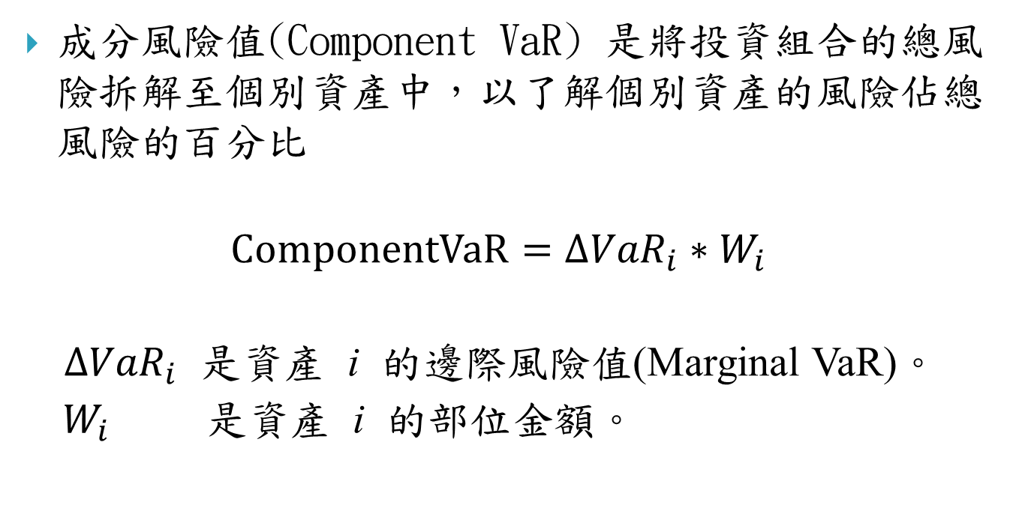
成分風險值(Component VaR)
成分風險值(Component VaR) 是將投資組合的總風險拆解至個別資產中，以了解個別資產的風險佔總風險的百分比
$$ComponentVaR=∆{VaR}_{i}∗W_{i}$$
$∆{VaR}_{i}$ 是資產 i 的邊際風險值(Marginal VaR)。
${ W}_{i}$ 是資產 i 的部位金額。

